Slide 1

POWER BI (BUSINESS INTELLIGENCE)
Power BI имеет множество встроенных коннекторов к различным сервисам и базам данных, с помощью которых вы в считанные минуты можете загрузить в программу нужный набор данных из различных источников, связать их между собой и построить консолидированные отчеты и диаграммы. Работает с такими форматами файлов как EXCEL,CSV,SQL,ORACLE и т.д.

Slide 2






НАША КОМАНДА
Алманбет
Нурдоолот
Айгерим
Эльдарбек
Жылдызбек Жакшылыков
Гульнура

Slide 3
Что мы сделаем для OCAK KEBAP?
Внесение данных в программу POWER BI
Аналитика и Визуализация всех ваших данных:
расходов и доходов
текучести кадров
клиентской базы
соединения филиалов и возможность отслеживание данных каждого по отдельности и в совокупности

Slide 4

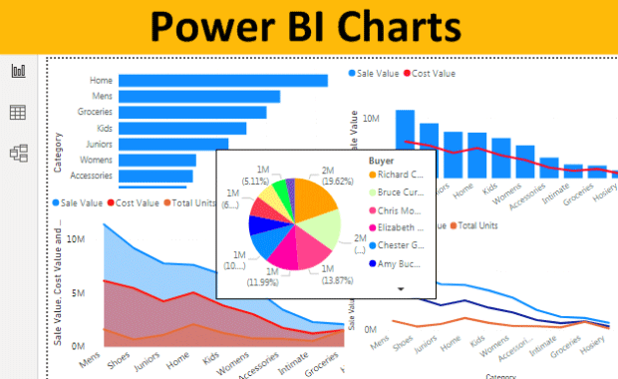
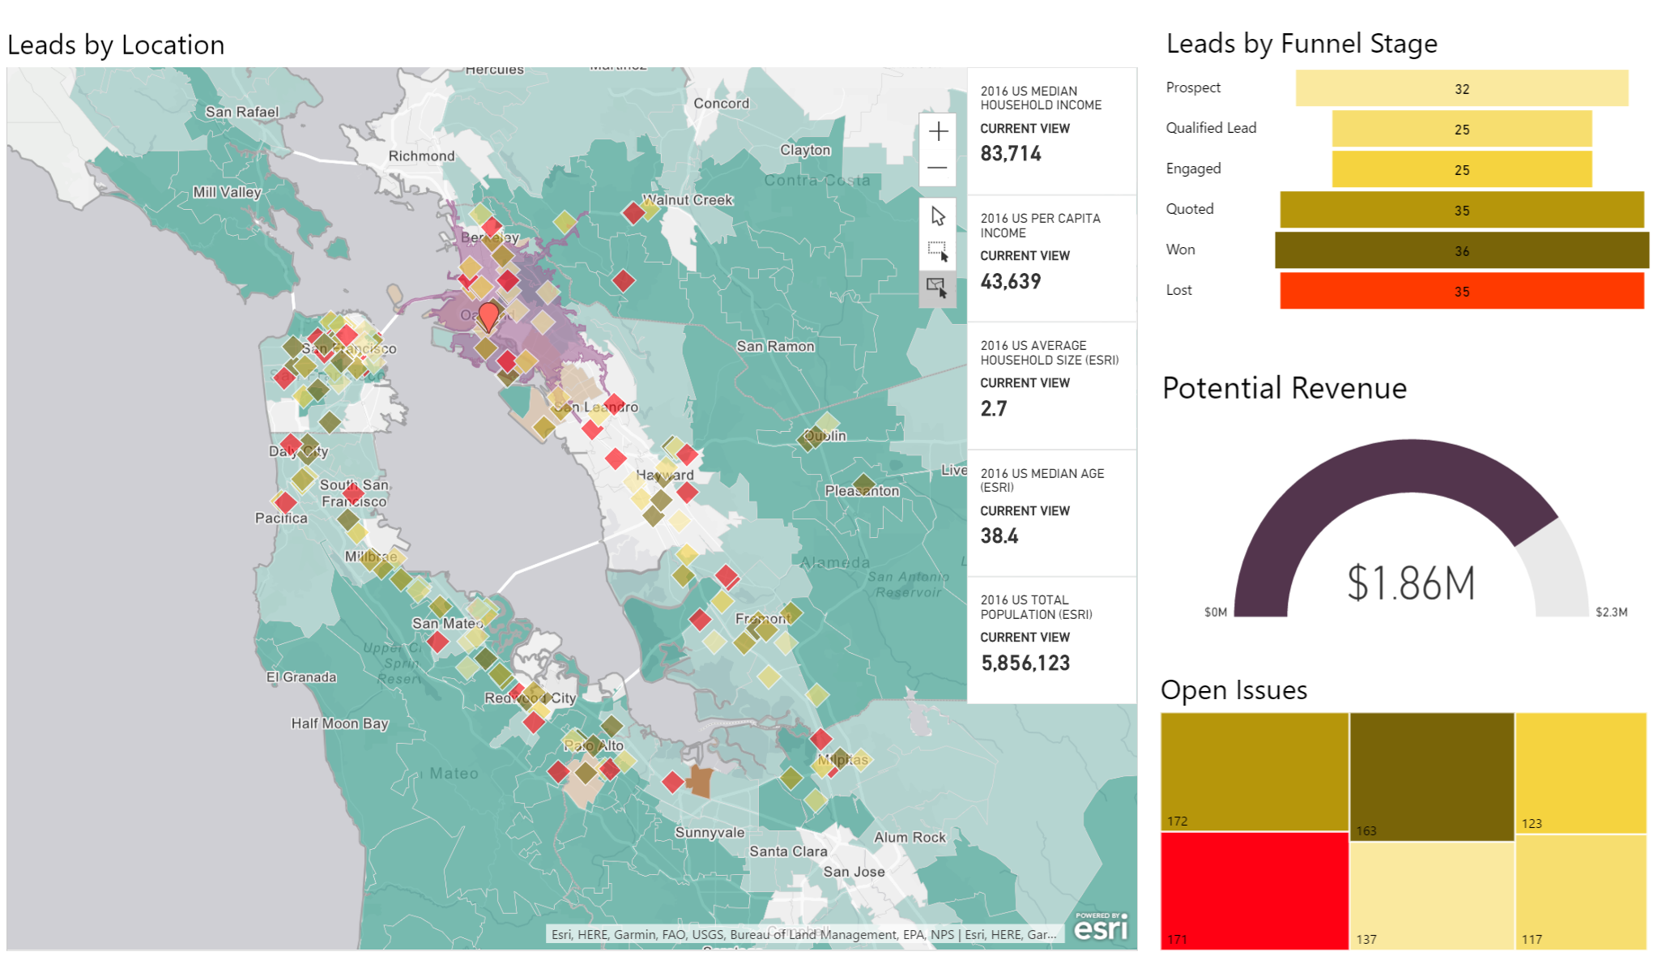
Диаграмма - графическое представление данных линейными отрезками или геометрическими фигурами, позволяющее быстро оценить соотношение нескольких величин. Можно применить различные приёмы техники визуализации и использовать любые данные.
Карта используется для сопоставления информации о категориях и количественной информации с пространственными расположениями.

Slide 5
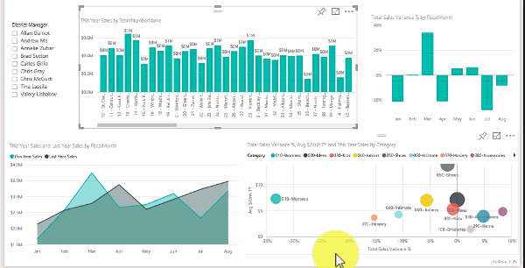
Slicer - это автономная диаграмма, которая может использоваться для фильтрации других визуализаций на странице. Срезы отображаются в самых разных форматах (категория, диапазон, дата и т. д.). Кроме того, их можно форматировать, чтобы выбрать только одно, большинство или все из доступных значений.

Slide 6
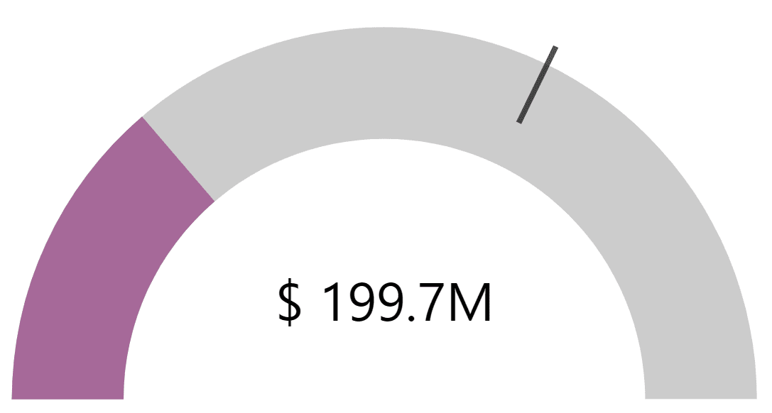
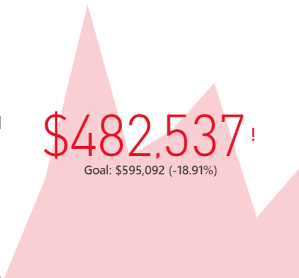
Диаграмма "Радиальный датчик" имеет дугу и отображает одно значение, которое отражает ход достижения цели или значение ключевого показателя эффективности. Цель, или целевое значение, представляется линией. Текущий прогресс в достижении цели представляется областью с заливкой. Значение, которое представляет текущий прогресс, отображается полужирным шрифтом внутри дуги. Все возможные значения равномерно распределены по дуге, от минимального (крайнее левое значение) до максимального (крайнее правое значение).
Ключевое показатель эффективности (КПЭ) — наглядный индикатор, который позволяет оценить достижение определенной измеримой цели.
КПЭ отлично подходят для следующих задач:
оценка хода выполнения (по каким показателям вы опережаете график или отстаете от него);
определение расстояния до цели (насколько далеко вы от поставленной цели или опережаете график).

Slide 7
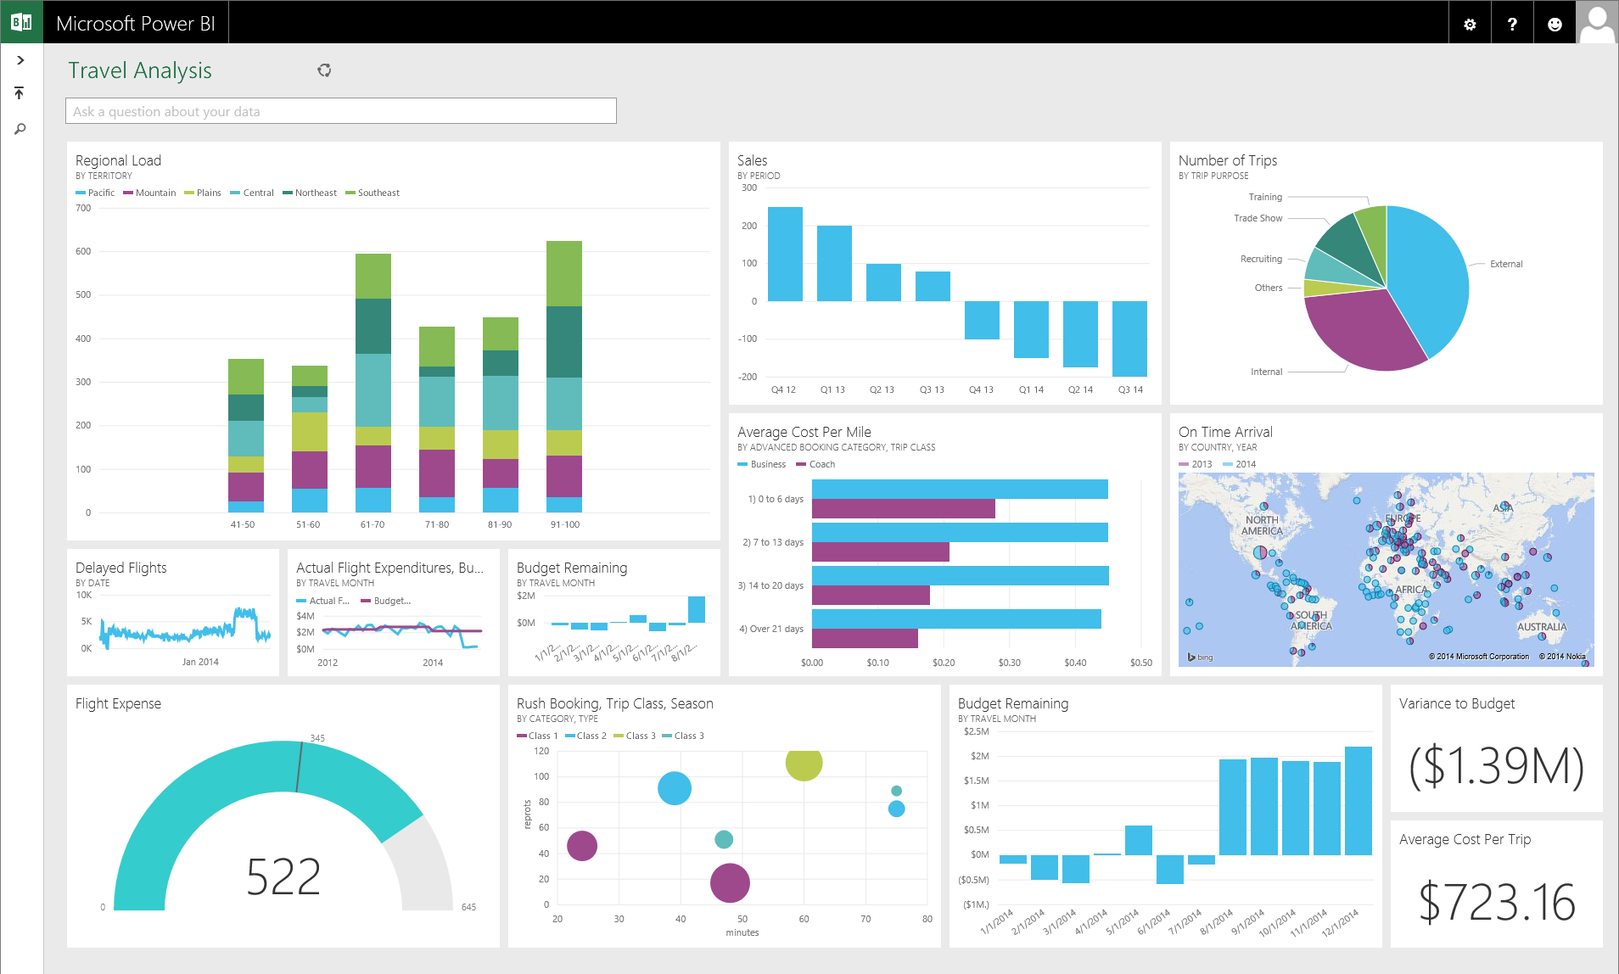
A PICTURE ALWAYS REINFORCES THE CONCEPT

Slide 8
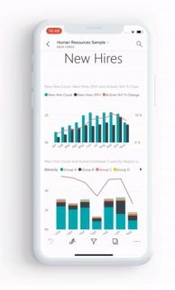
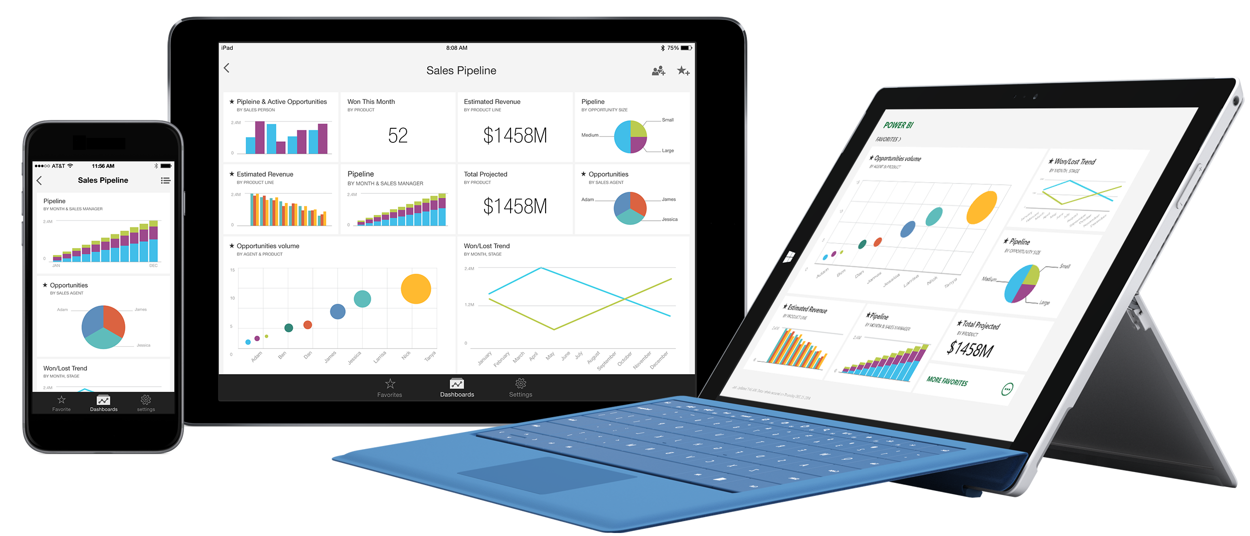

Slide 9
СПАСИБО!
ЕСТЬ ЛИ У
ВАС
ВОПРОСЫ???

